Slide 1
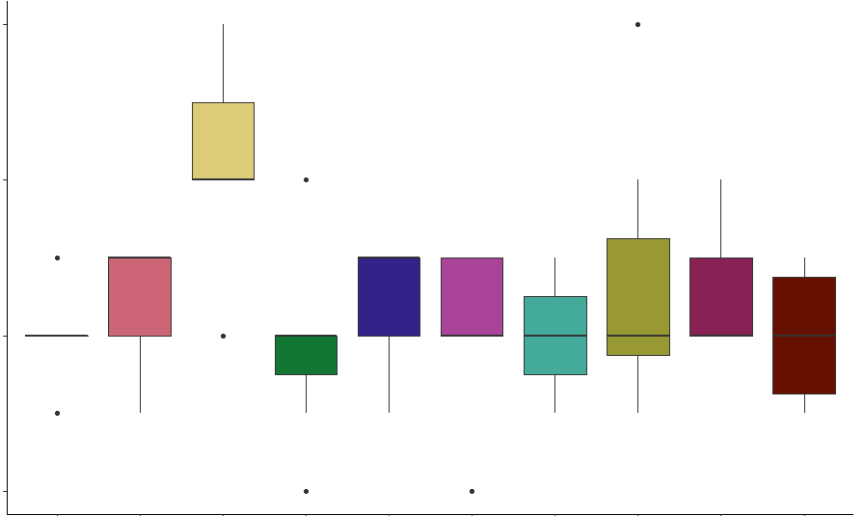
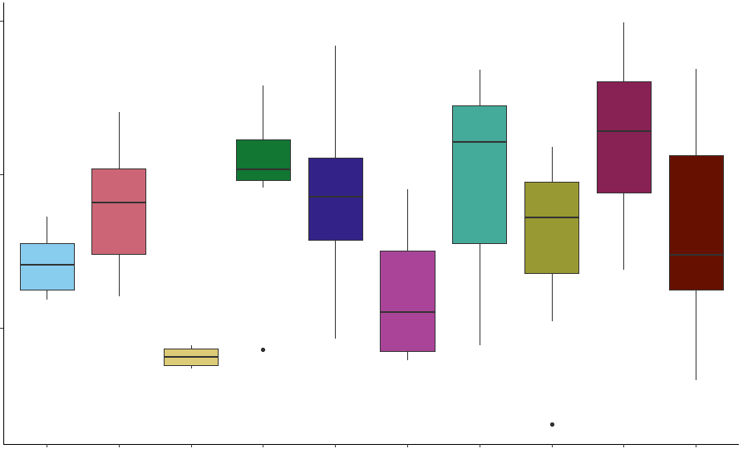
Figure S2
A
10
b
b
8
Number of nodes per 1 metre
ab
ab
ab
ab
ab
ab
ab
ab
ab
ab
b
b
ab
ab
a
a
6
a
a
4
B
3
c
ac
c
ac
bc
Stem area [cm²]
bc
ac
ac
ac
ac
ac
ac
ac
2
ac
ab
ab
ab
ab
1
a
a
Fedora 17
Felina 32
Finola
Futura
Futura 75
Georgien
Korea
Santhica 27
Kompolti CAN 56
Kompolti CAN 70

